Slide 1
Optimisez la gestion des données d’une boutique avec Python
Dorian HUE
Formation Data Analyst
23/05/2025

Slide 2
Analyses Exploratoires des Données
Dataset : ERP
Référence produit, prix et état du stock
Observations:
  Nombre de produits en stock inférieur à 0
  Etat du stock incohérent
  Prix du produit inférieur à 0
Aucunes lignes doublons

Slide 3
Analyses Exploratoires des Données
Dataset : WEB
SKU, quantités vendues, description des produits, etc.
Observations:
  Colonnes entièrement vides
  Identifiants SKU non codés avec 5 chiffres ou absents
  Prix du produit inférieur à 0
Lignes doublons (une pour le produit, une pour son image)

Slide 4
Analyses Exploratoires des Données
Dataset : Liaison
Table de liaison des codes produits entre les deux bases
Observations:
  Code produit dans l’ERP sans correspondance avec le WEB
Aucunes lignes doublons

Slide 5
Fusion ou consolidations des données
Première fusion entre ERP et Liaison
Inner join sur la colonne « product_id »
Toutes les lignes conservées
Permet d’obtenir l’identifiant WEB des produits dans le fichier ERP

Slide 6
Fusion ou consolidations des données
Deuxième fusion entre la fusion précédente et WEB
Inner join sur les colonnes « id_web » et « sku »
Toutes les lignes conservées
Lignes doublons évitées en filtrant sur les produits du fichier WEB
Informations WEB et ERP en un fichier

Slide 7
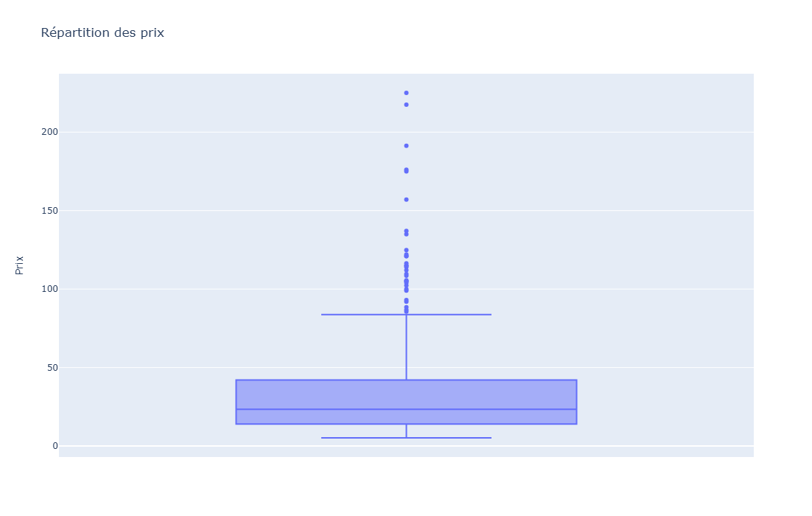
Analyse univariée du prix
Identification des outliers:
Z-score à 3 -> Prix à 115,12€
    ->14 outliers
Interval interquartile -> Prix à 126,11€
-> 8 outliers

Slide 8
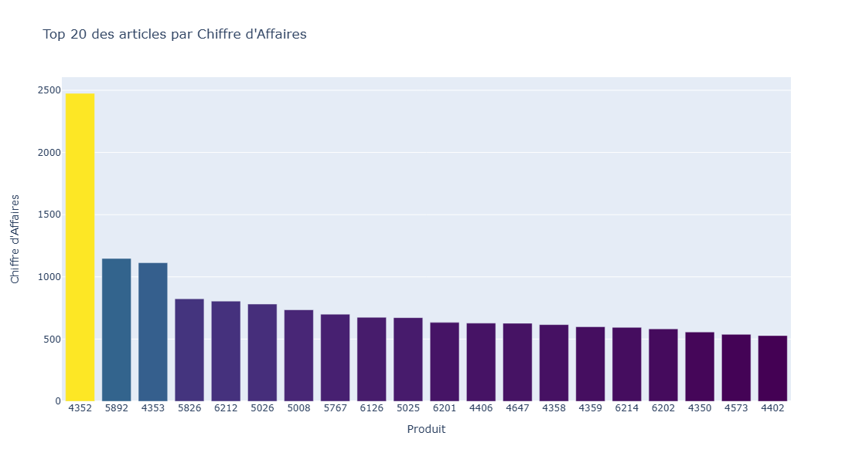
Analyses complémentaires
CA

Slide 9
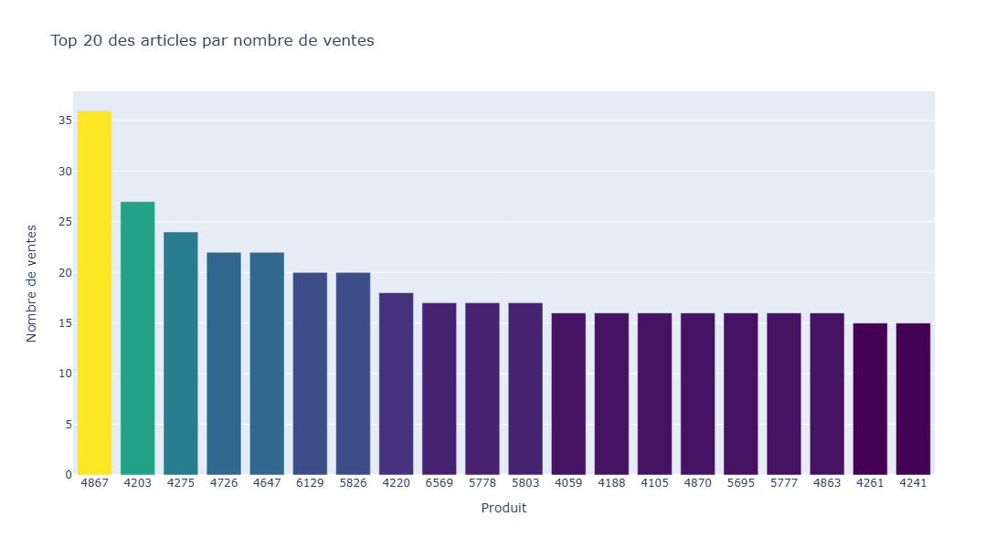
Analyses complémentaires
Quantités

Slide 10
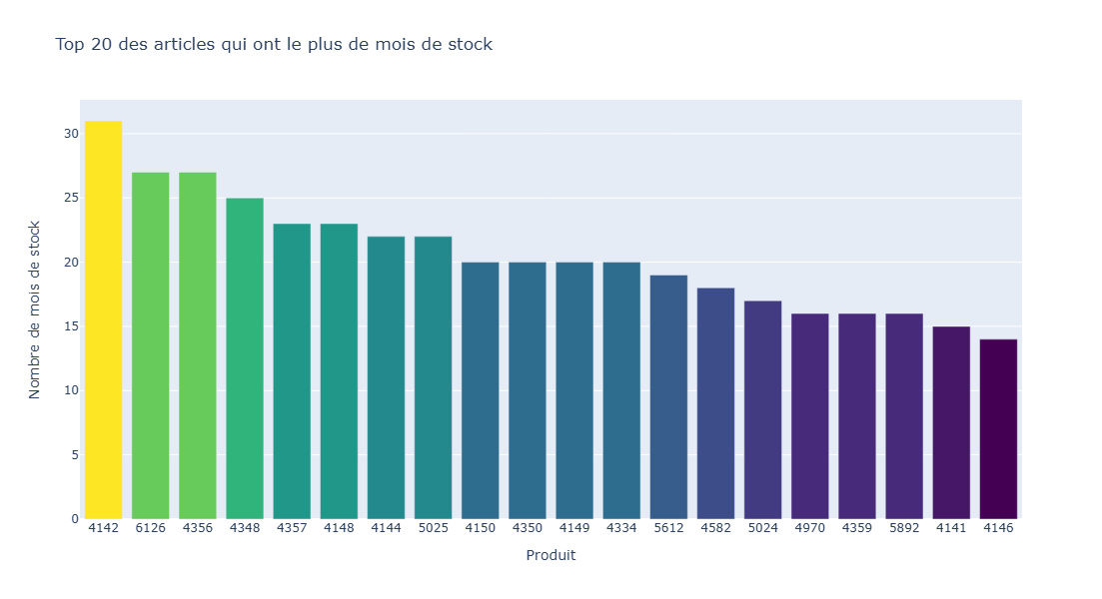
Analyses complémentaires
Stocks

Slide 11
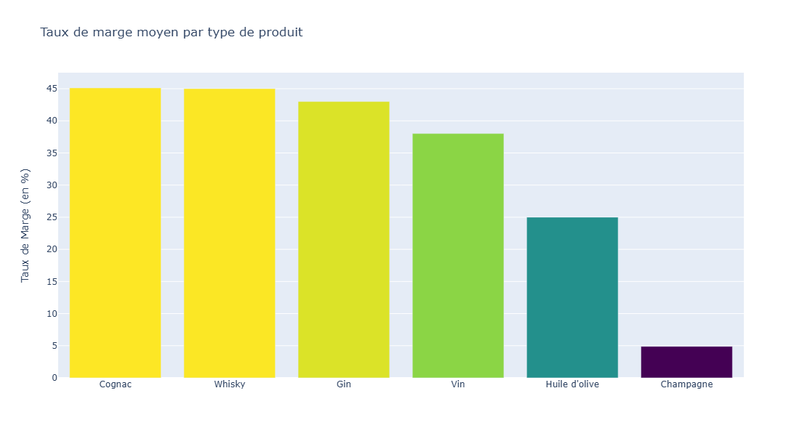
Analyses complémentaires
Taux de marge

Slide 12
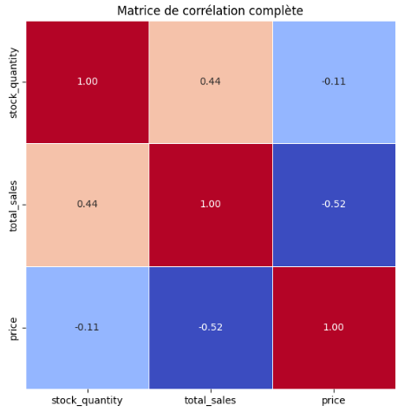
Analyses complémentaires
Correlations du stock, ventes et prix
Augmentation du stock -> Augmentation des ventes
Augmentation du prix -> Diminution des ventes

Slide 13
Actions pour la suite
Implémenter un ID identique pour lier les produits de la base ERP avec la base WEB.
Effectuer des tests automatiques de cohérence de données, éviter les renseignements manuels.

Slide 14
Point sur les compétences apprises
Identification des erreurs de données
Réalisation des graphiques via plotly express
Fusion de différentes sources de données

